Slide 1
第六次新人週報
Axcelis NV –GSD 200型 WPM
報告人:林士傑

Slide 2
GSD 200 WPM
BEAM SHUTDOWN
VACUUM SHUTDOWN
REPLACE SOURCE ELECTRODE
HIGH VACUUM

Slide 3
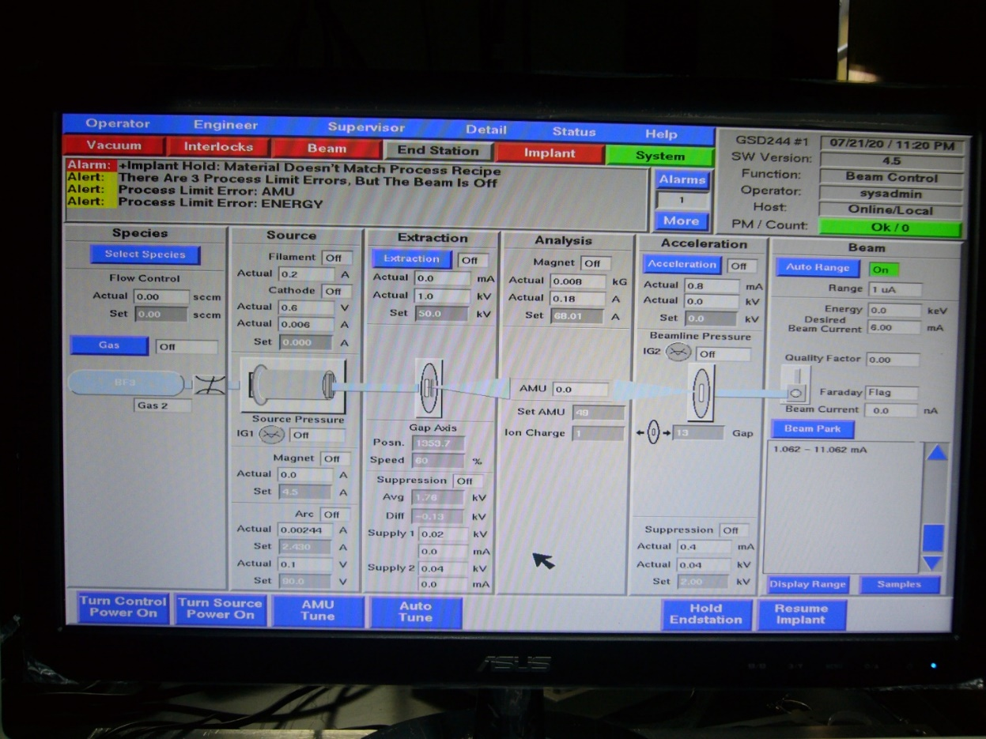
BEAM SHUTDOWN
Cathode set key 0
Extraction set key 0
Gas set key 0
Turn off source power
Turn off control power

Slide 4
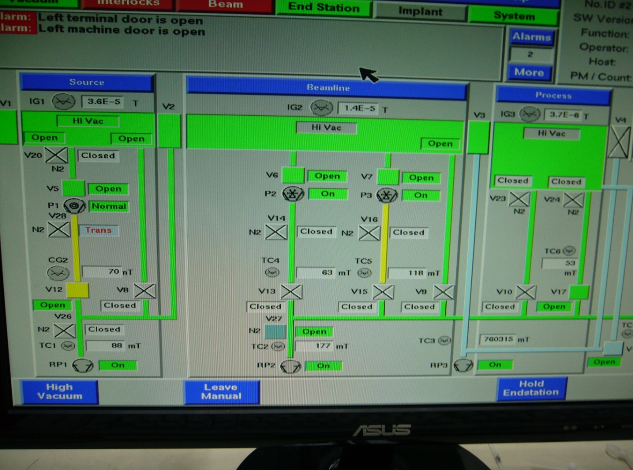
VACUUM SHUTDOWN
把高真空ion gauge
連結各chambe的vavle,
turbo煞車
在做source chamber purge

Slide 5
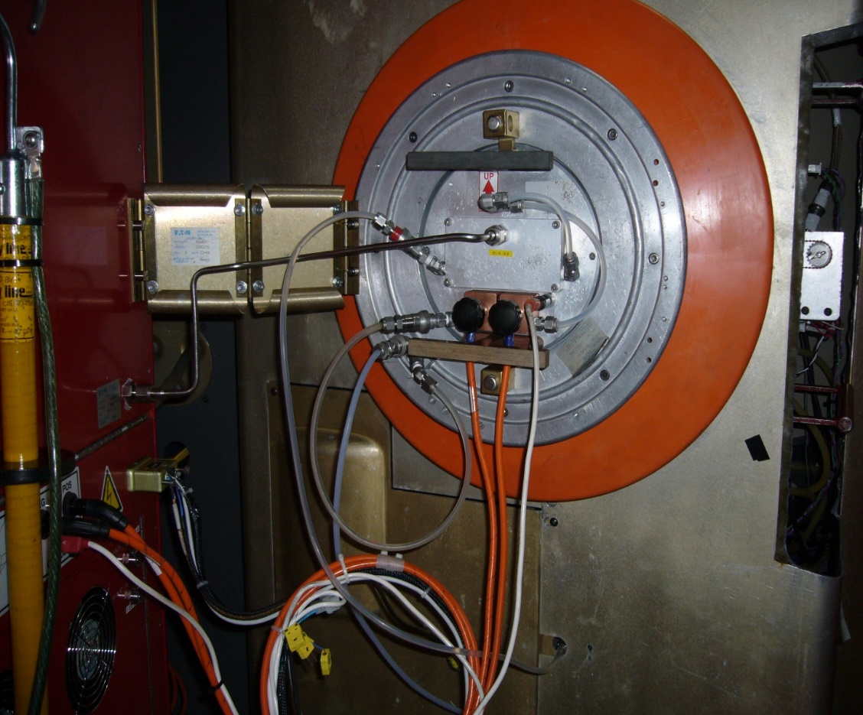
REPLACE SOURCE ELECTRODE
取下水管，氣管，電源線，及轉開上下兩個旋鈕即可取下SOURCE 並拆下FLANGE

Slide 6
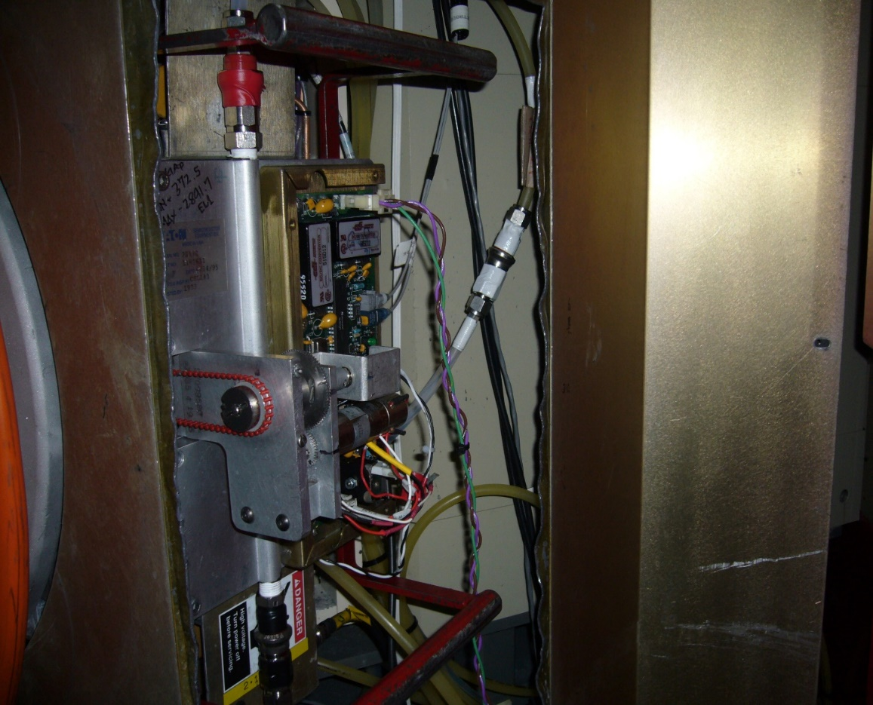
REPALCE ELECTRODE
移除控制訊號線，電源線，水管
控制PCB板子，suppression cable
角落四顆螺絲即可取下

Slide 7
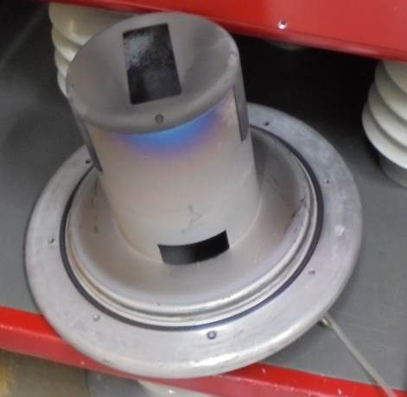
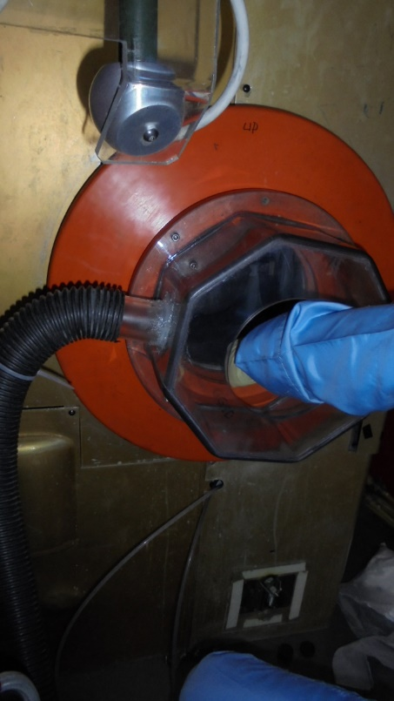
CLEAN BUSHING FLANGE
拿乾的小白布擦拭石磨部分
在取下ORING用IPA擦拭
塗上GREASE裝回
接上專用集氣罩
用H2O2擦拭過再用IPA做擦拭

Slide 8
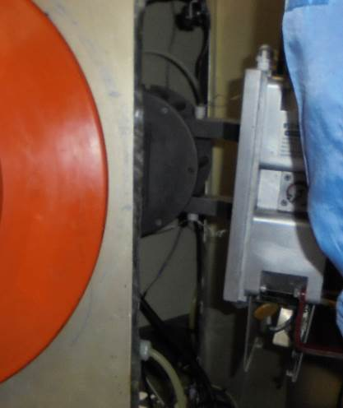
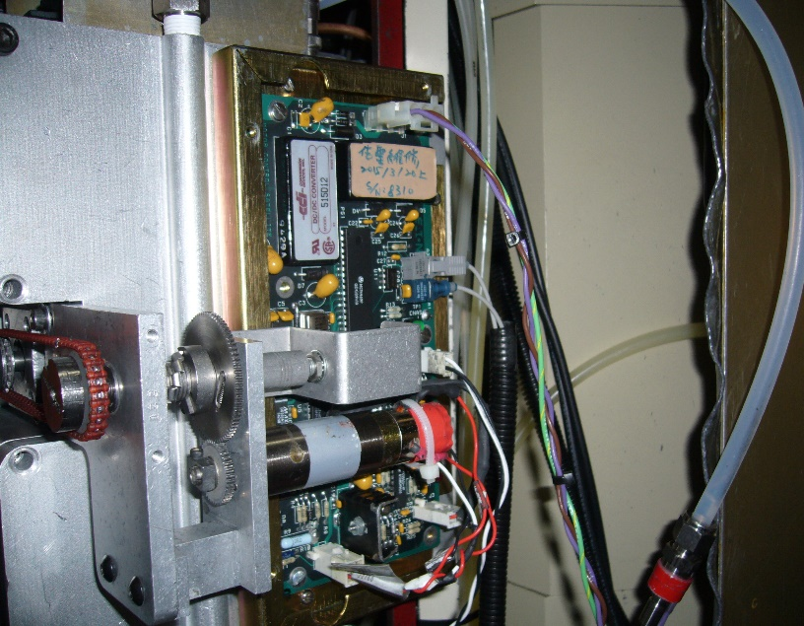
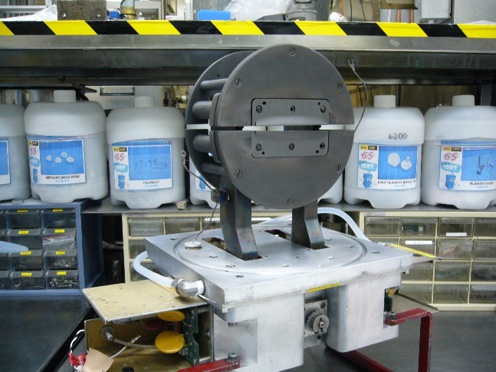
REPLACE ELECTRODE
裝上新的electrode備品，裝上控制訊號線，電源線，水管
控制PCB板子，suppression cable
角落四顆螺絲

Slide 9

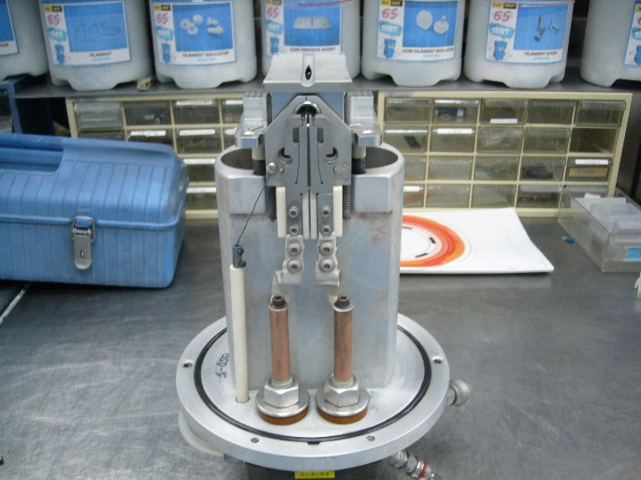
REPALCE SOURECE
裝上新的source備品，裝回FLANGE水管，氣管，電源線，及轉回上下兩個旋鈕

Slide 10
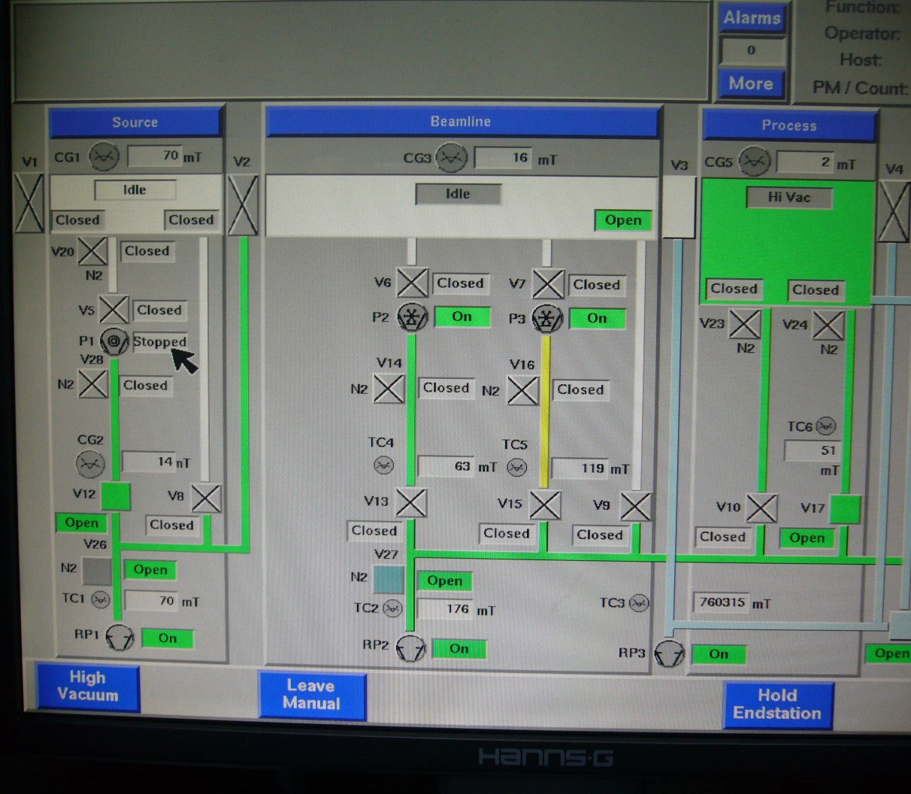
HIGH VACUUM
先粗抽到150T以下後加速TURBO，等TURBO準備好時，SOURCE CHAMBER HI VAC
在打開高真空GAUGE，以及連結各CHAMBER的VAVLE

